Slide 1






Notes:
안녕하십니까 이번 6조 발표를 맡은 싸피 21반 장명근 입니다. 저희 6조 주제는 OPENCV기반 홈 IOT 지키미 로봇 입니다.

Slide 2





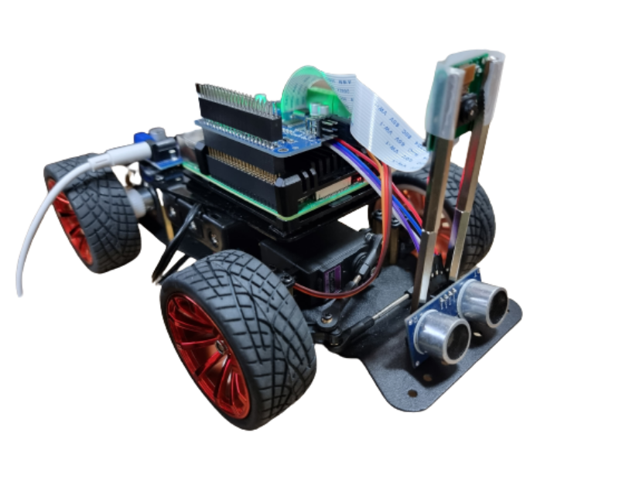
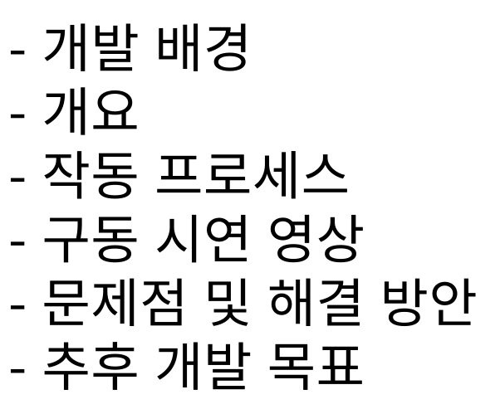


Notes:
목차는 다음과 같이 개발 배경, 개요, 실제 작동 영상
개발 과정에서 발생한 문제점 및 해결방안 그리고 추후 개발 방향에 대해 말씀드리겠습니다

Slide 3







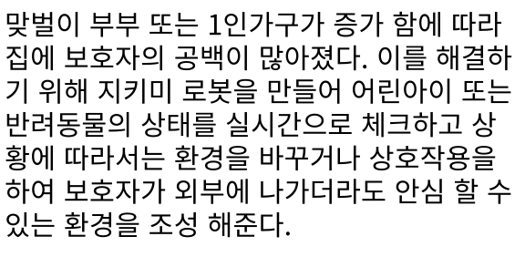

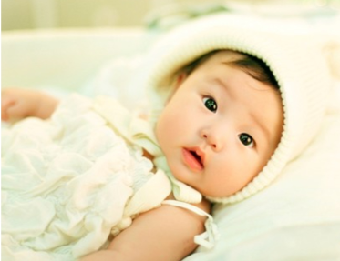






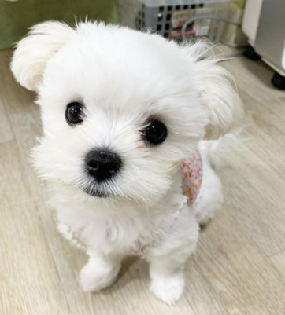


Notes:
개발 배경은 다음과 같습니다. 현재 맞벌이 부부 또는 1인 가구가 증가 함에 따라 보호자가 집에서 보내는 시간이 많이 줄어들었습니다. 이로인해 아직 보호가 필요한 영유아, 또는 반려동물들이 혼자 있는 시간이 길어져 위험노출되는 경우가 많아졌습니다. 저희 팀은 이를 해결하고자 AI와 로봇이 결합된 지키미라는 로봇을 만들어 실시간으로 상황을 체크하고 보호자가 안심하고 외출이 가능한 로봇을 개발하였습니다.

Slide 4
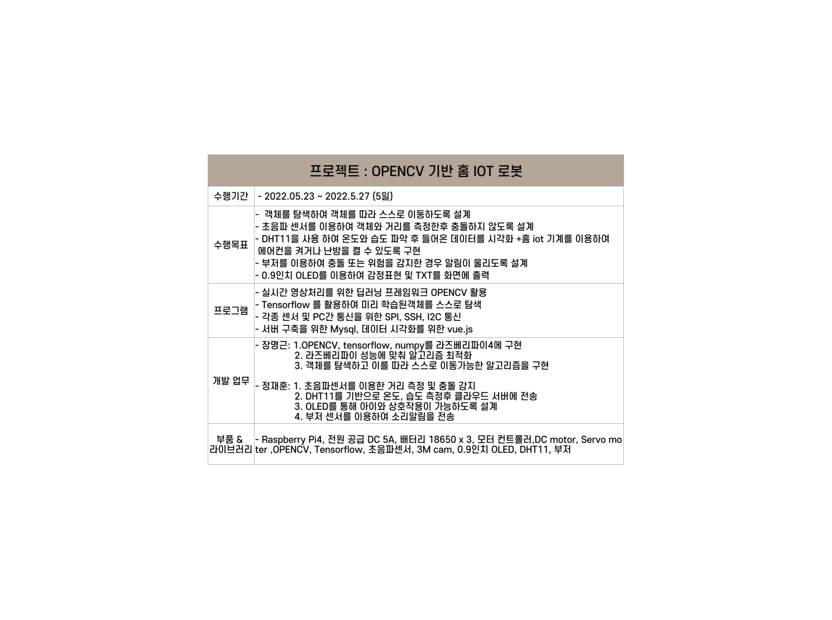


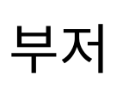
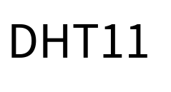
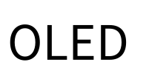
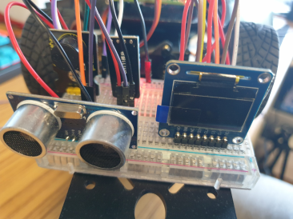
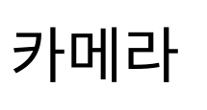


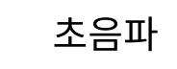
Notes:
지키미 로봇의 수행 목표는 다음과 같습니다.
실시간으로 환경을 파악 하여 아이와 소통을 한다거나 위험을 감지한 경우 알림을 울려 아이에게 위험을 알려주 도록하였습니다. 또한 AI기능을 추가하여 사용자가 조작하지 않더라도 로봇이 스스로 아이를 따라다니며 상황을 관찰하고 위험을 감지하면 스스로 알림을 울리도록 설정 하였습니다. 개발 업무로는 저는 OPENCV … 재훈님은 를 하였습니다.

Slide 5






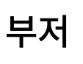
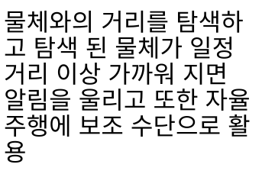
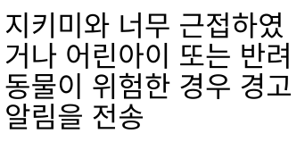
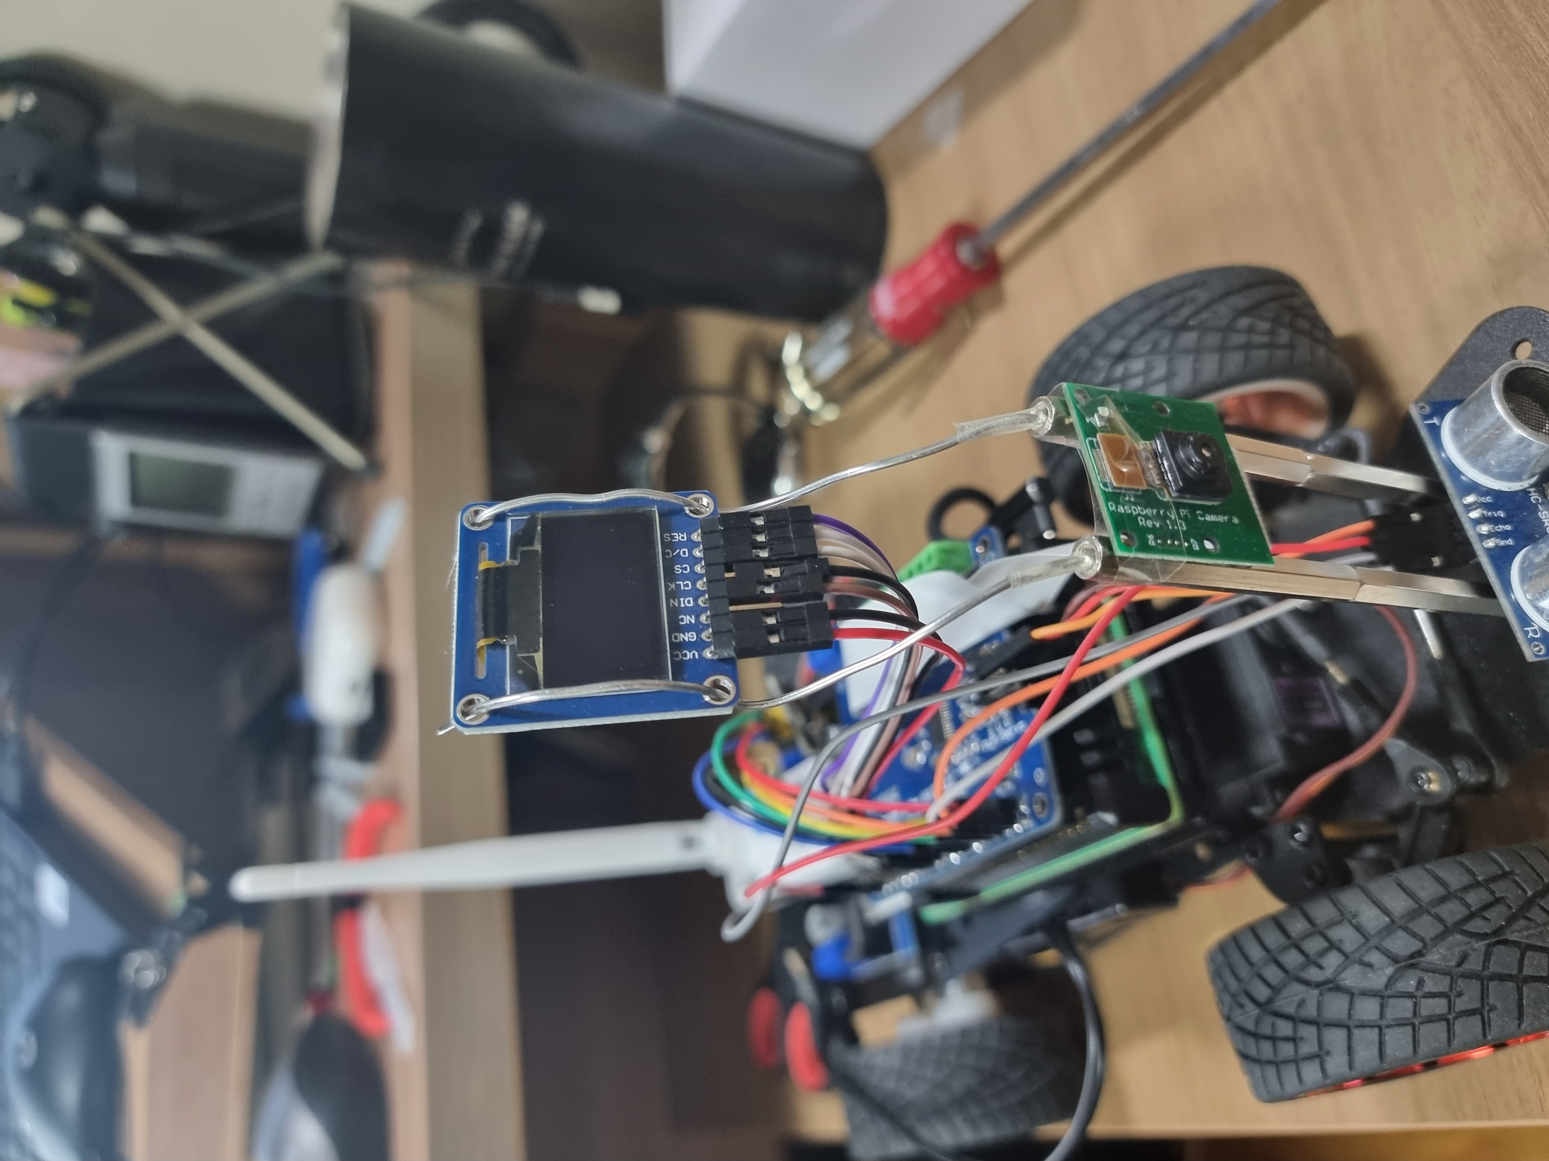
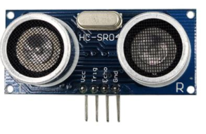
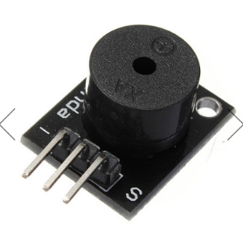
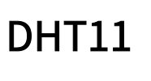

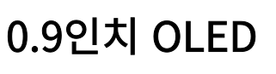

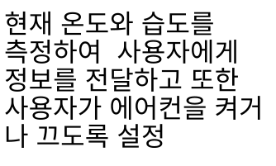
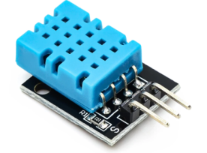
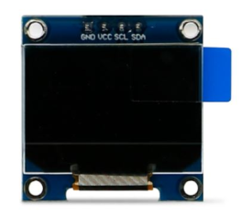
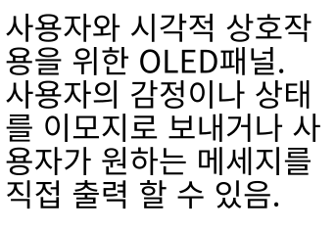
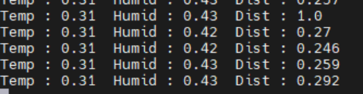
Notes:
다음은 지키미의 센서와 상호작용 프로세스를 설명 드릭겠습니다. (4개는 ppt를 읽으며 진행)
초음파센서를 이용한 거리 측정, 부저를 이용하여 알림을 울리고, DHT11을 이용하여 온도 및 습도를 측정합니다.
OLED … 또 데이터의 정확성을 위해 온도에 민감한 DHT11을 발열이 심한 라즈베리파에서 멀리 두어 정확한 데이터를 추출하였고 OLED를 사용자의 편의를 위해 상단에 부착하는 시도를 하였습니다.
또한 저희는 OLED 센서의 위치를 사용자가 보기 편한 상단에 배치한다거나 열에 민감한 DHT11센서를 발열이 심한 라즈베리 파이에서 떨어진곳에 배치하는 시도를 하여 보다 편하고 정확하게 정보를 전달할 수 있도록
하였습니다.

Slide 6


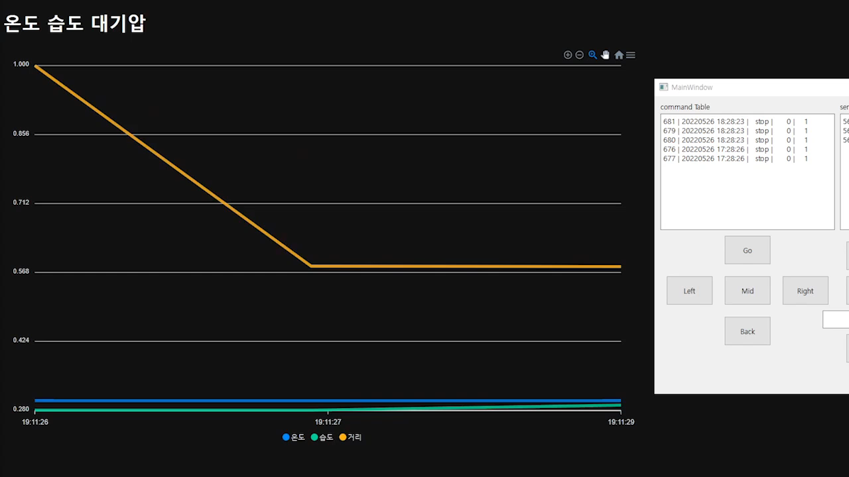
Notes:
다음은 실제 구현중인 영상입니다.
1.영상은 실제 데이터를 이용하여 데이터가 실시간으로 시각화 하여 사용자가 온도 와 습도
거리등을 직관적으로 환경을 체크 할 수 있습니다.
2.영상은 OLED를 통해 보호자가 사용자와 상호작용하는 영상입니다. 이를 통해 영유아는 웃음 또는 슬픔
이모티콘으로 상호 작용 하며 또한 사용자가 원한다면 사용자가 작성한 메시지를 전송할 수있는 기능을
추가 하였습니다.
3번영상에서는 자율주행시 혹은 수동 조작시 물체가 전방에 감지되면
영유아나 반려동물의 안전을 위해 자동으로 차량이 멈추게 됩니다.

Slide 7


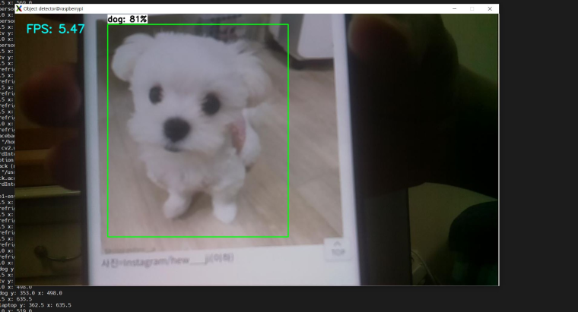
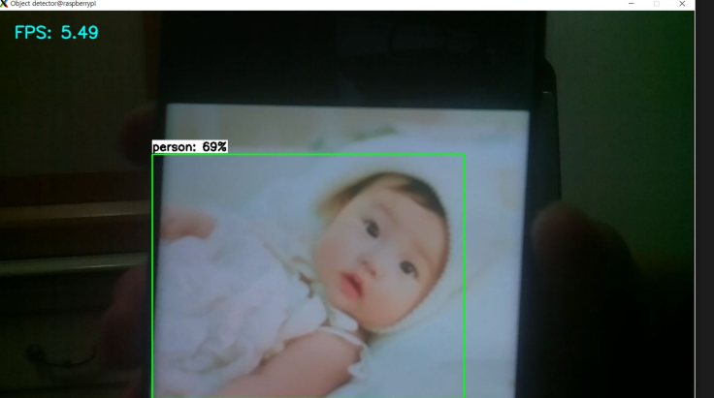
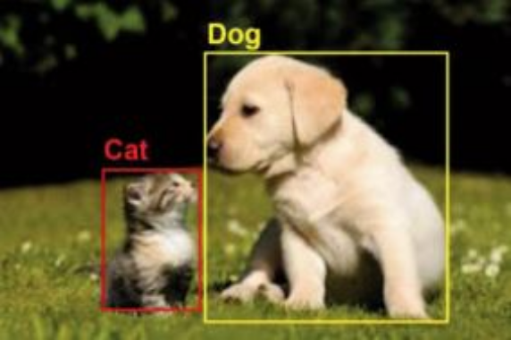
Notes:
다음 설명에 앞서 저희팀이 왜 Opencv와 tensorflow를 선택하였는지 말씀드리겠습니다. 저희는 로봇이 영상을 기반으로 하여 스스로 판단하고 아이를 지키기 위한 로봇을 만들고 싶었습니다. 따라서 영상처리에 특화된 오픈소스 라이브러리OPENCV와 미리 학습된 데이터를 기반으로 객체 탐색이 가능한 tensorflow를 활용하였습니다. 이를 이용하면 아래와 같이 각각의 객체의 특성을 파악하여 무슨 물체 인지 판단이 가능하고 또한 2개이상의 객체를 한번에 탐색도 가능합니다.

Slide 8





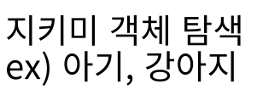
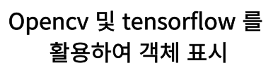






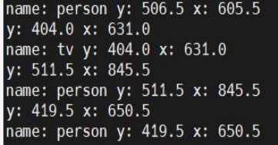
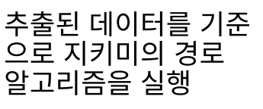
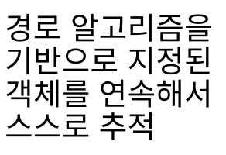
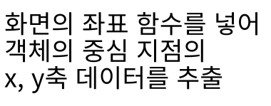

Notes:
지키미가 어떤식으로 아이 또는 반려동물을 추적 가능한지 그 과정을 설명드리겠습니다.
1.먼저 지키미에 장착된 카메라로 전방에 있는 물체를 감지 합니다.
2.이때 감지된 물체는 화면상에 초록 레터링 박스가 생깁니다.
3.화면에 좌표를 그려 탐지된 물체의 중심점을 기준으로 x,y축 데이터를 추출합니다.
4.추출된 데이터를 기준으로 지키미의 경로 알고리즘을 실행합니다.
5.알고리즘을 기반으로 지정된 객체를 연속해서 스스로 추적합니다.

Slide 9

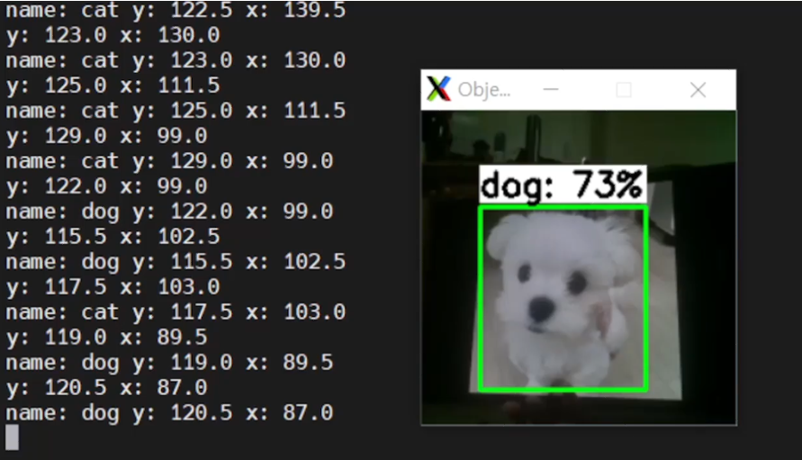
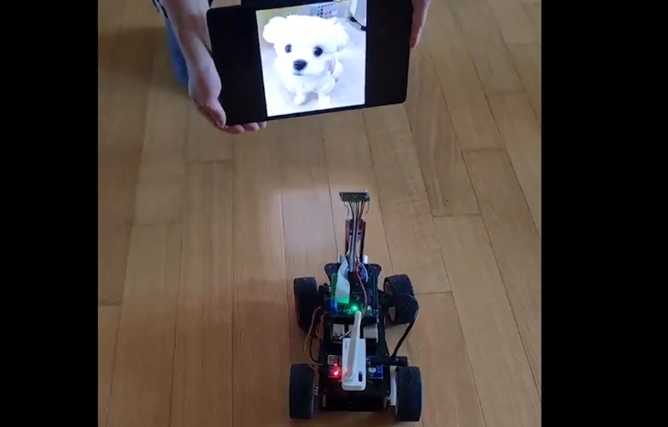
Notes:
현재 화면에 나타나는 객체를 강아지를 인식하고 그위에 측정된 객체가 강아지일 확률도
표시하고 있습니다. 또한 왼쪽데이터를 보면 화면의 좌표를 그리고 객체의 중심지점을 기준으로
x축y축 값을 추출하고 있습니다. 이를 바탕으로 실제 자율주행 Test를 진행하였고 실제 저희집
강아지로도 테스트를 하였는데 강아지는 실어하지만 작동은 잘되는 것같습니다.

Slide 10


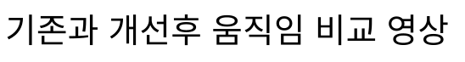

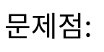
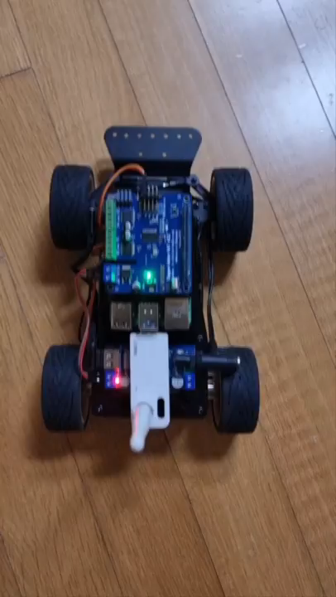

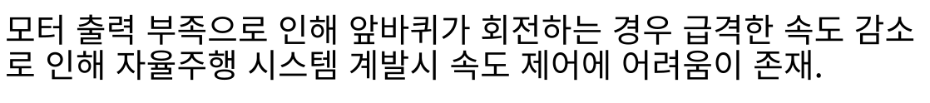
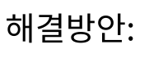
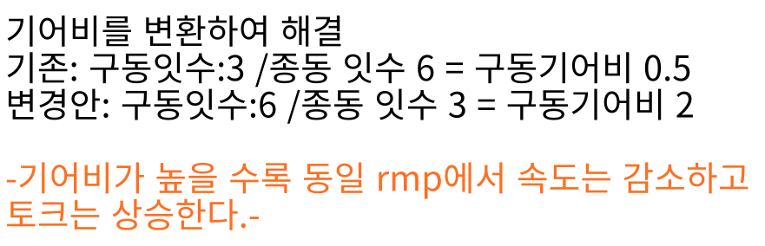

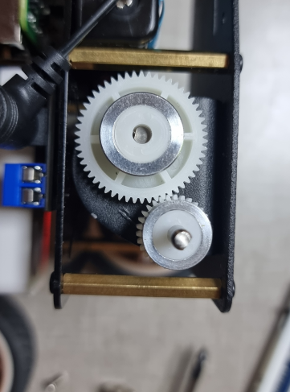

Notes:
하지만 이와 같은 자율주행을 구현시 정교한 속도제어가 필요했습니다. 하지만 현재 결합된 모터의 힘으로는 저 rmp에서 선회시 속도가 급격히 떨어지는 문제가 있었습니다. 이를 해결하고자 기어비를 변환하여 비록 최고 속도는 감소하였지만 오른쪽 영상과 과 같이 더 정교한 제어가 가능해 졌습니다.

Slide 11


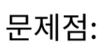

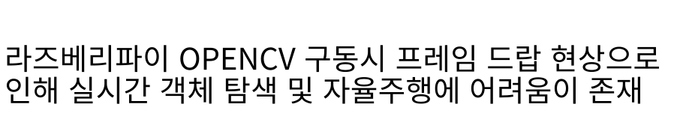

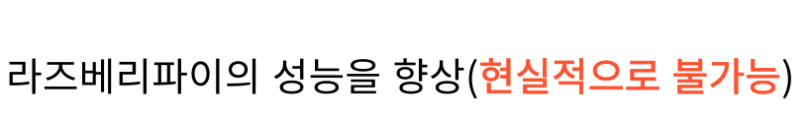
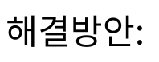

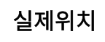
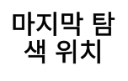












1. 객체 탐색시 탐색 확률 범위 축소: 기존: 50~100% 객체를 탐색, 변경안: 65~100% 객체 탐색
2. 쓰로톨링 방지를 위한 방열판 추가: OPENCV 및 tensorflow로 인한 과열로 라즈베리 파이가 꺼지거나 처리속도가 느려지는 것을 방지하기위해 추가적인 알류미늄 방열판 결합
3. 처리 해상도 감소(큰 효과) : 처리해야할 해상도를 기존 1280 * 720 에서 200*200으로 변경프레임이 약 3배 이상 상승 + 좁아진 시야 범위는 초음파 센서를 추가하여 정확성을 높임
4. 경로 예측 알고리즘 구현(큰 효과) : 물체의 최종 탐색 위치를 기억하여경로를
예측, 예측된 경로로 진행하여 물체를 다시 탐색
Notes:
문제점… 가장 확실한 방법인
해결방안
문제점 및 해결 방안
1번 객체 탐색시 탐색 확률 범위 축소: 기존: 50~100% 객체를 탐색, 변경안: 65~100% 객체 탐색
2번 쓰로톨링 방지를 위한 방열판 추가: OPENCV 및 tensorflow로 인한 과열로 라즈베리 파이가 꺼지거나 처리속도가 느려지는 것을 방지하기위해 추가적인 알류미늄 방열판 결합
하지만 위의 2가지로는 효과가 크지 않았습니다. 저희는 코드를 분석하여 저희 상황에 맞게 최적화 하였습니다.
3번 처리 해상도 감소 하여 처리해야할 해상도를 기존 1280 * 720 에서 200*200으로 변경하여 가장 큰 효과를 보았습니다. 프레임이 약 3배 이상 상승 + 좁아진 시야 범위는 초음파 센서와 추가하였습니다.하지만 좁아진 시야 범위는 객체가 좌우로 빠르게 이동하게 되면 탐지하기 어려웠습니다. 이를 보완하기 위해
4번 경로 예측 알고리즘 구현하여 위의 좁아진 시야각으로 인해 객체를 미처 탐색하지 못하고 사라 졌다면 가장 마지막에 탐색되었던 위치를 바탕으로 실체 위치를 예측하여 진행하도록 하였습니다. 이로서 객체를 순간적으로 놓친문제가 발생하여도 오차를 최소화 하였습니다.

Slide 12













Notes:
저희팀의 추후 개발 목표 입니다.
지금 보이는 사진은 사용자와 기기간 서로 상호작용을 하지 못하고 떨어져 있는 모습입니다. 하지만 저희 지키미 로봇을 통해 상호 작용이 가능하고 추후 로봇을 발전시켜 팔을 부착하거나, 이동이 자유롭게 다리를 부착한다면 세탁물이 끝나면 세탁물을 로봇이 스스로 뺀후 다시 건조기에 넣기도 하고 또 일정 온도 이상 올라가면 에어컨을 스스로 켜고 넣는 등의 사용자 편의를 극대화 할 수 있습니다. 또한 이모든 과정은 보호자가 외부에서 모니터링이 가능 합니다.

Slide 13






Notes:
지금까지 6조 발표 마치겠습니다. 들어주셔서 감사합니다. 질문은 정재훈님께 드리면 되겠습니다.

